Slide 1
Портфолио – презентация преподавателя МБУДО «Детская школа искусств № 15» Ново-Савиновского района г.Казани
Карабановой Анны Аркадьевны

Slide 2
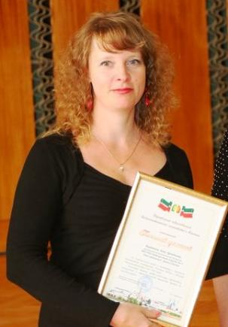
Почетная грамота Отдела Управления образования Исполнительного комитета муниципального образования г.Казани по Ново-Савиновскому району "За значительный вклад в подготовку и проведение мероприятий, посвященных 70-летию Победы в Великой Отечественной войне 1941-1945 годов!"

Slide 3
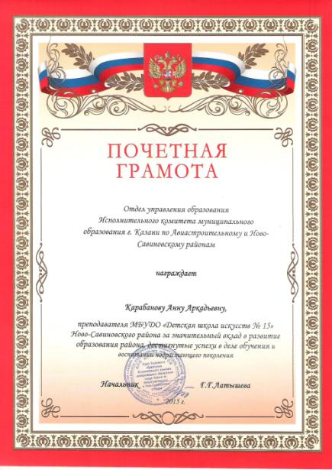
Почетная грамота Отдела Управления образования Исполнительного комитета муниципального образования города Казани по Авиастроительному и Ново-Савиновскому районам «За значительный вклад в развитие образования района, достигнутые успехи в деле обучения и воспитании подрастающего поколения», г. Казань.

Slide 4
Международный конкурс «Палитра педагогического мастерства» Номинация «Педагоги дополнительного образования»

Slide 5
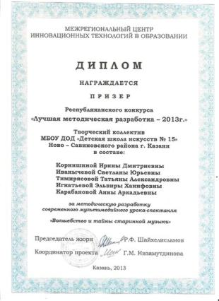
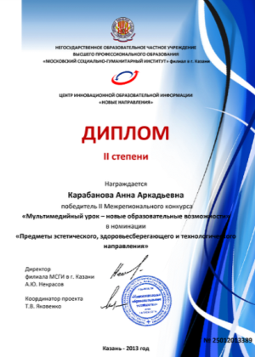
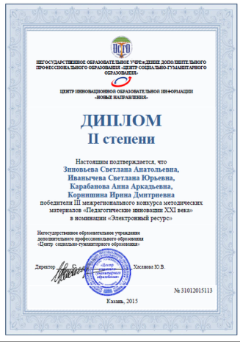

Slide 6
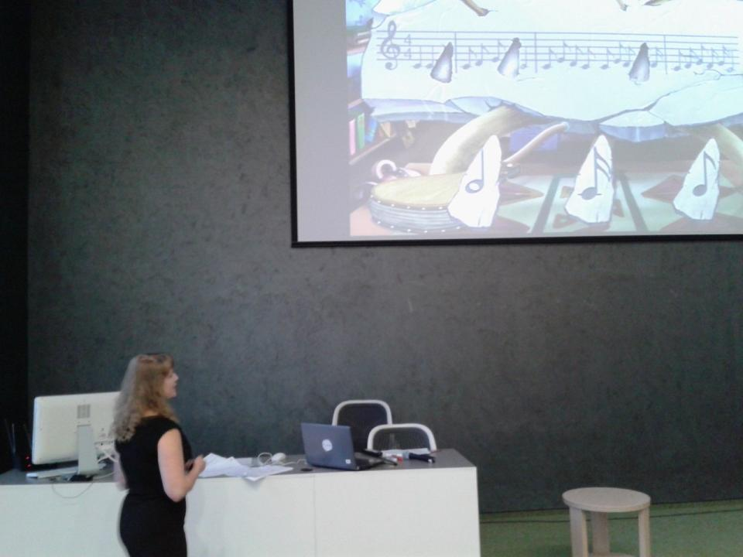
Инструментарий педагога для развития IT-компетенций на уроках музыкально-теоретических дисциплин в условиях детской школы искусств. (Выступление на Республиканской научно-практической конференции в Университете Иннополис), печать статьи

Slide 7
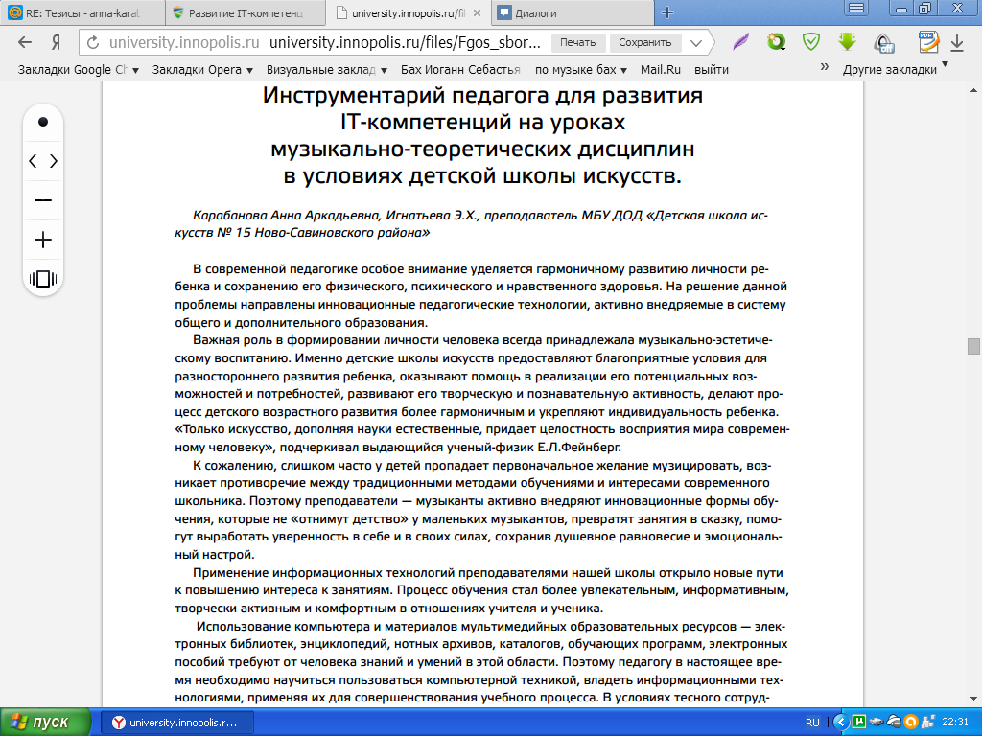

Slide 8
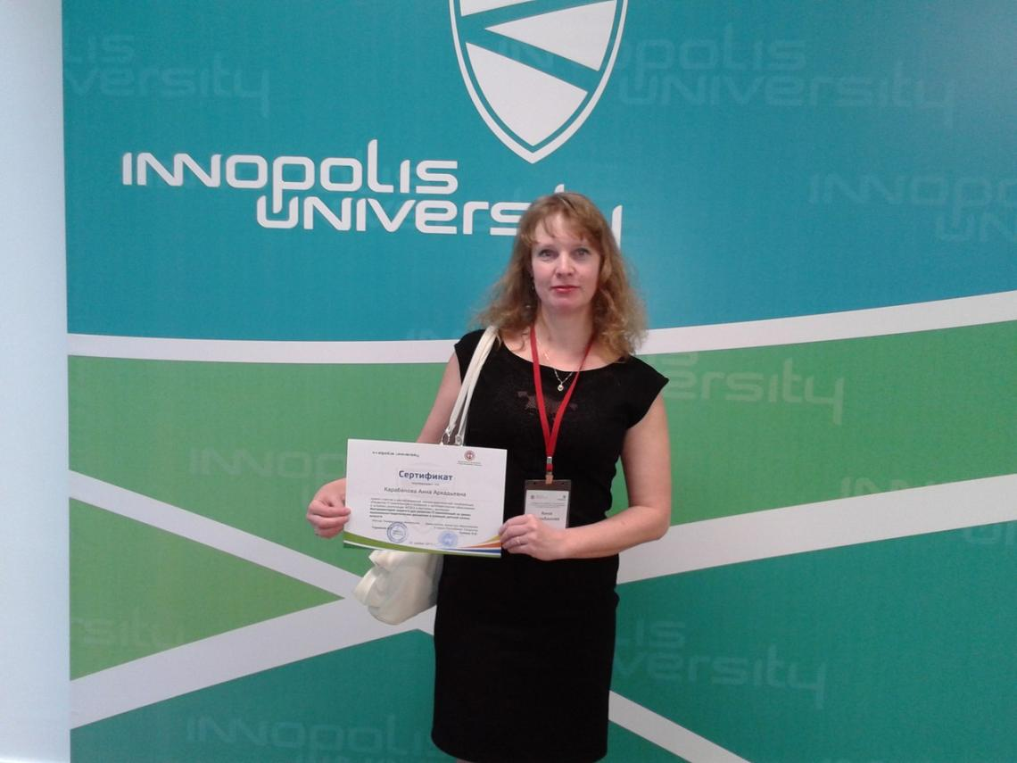

Slide 9
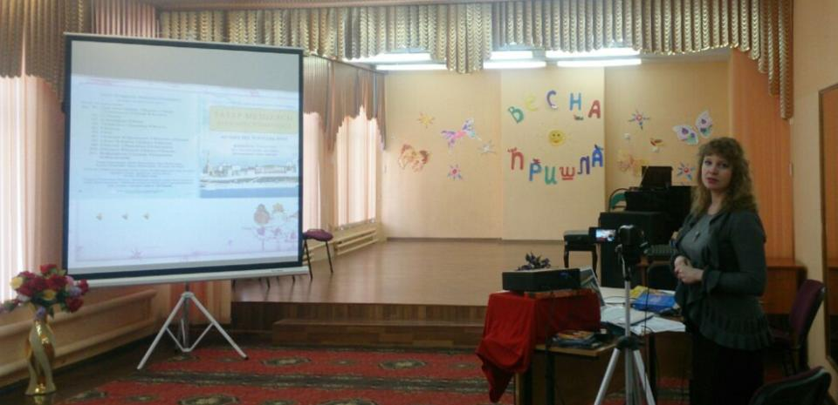
Ежегодные выступления и мастер-классы на ежегодных семинарах Межрегионального центра повышения квалификации и переподготовки работников образования КФУ,
проводимых на базе ДШИ № 15

Slide 10
«Реализация задач этнокультурного воспитания в музыкально-эстетической и художественной образовательной деятельности ДШИ»
«Инновационные формы и методы организации урочной и внеурочной деятельности в рамках музыкально-эстетического и художественного образования и воспитания в ДШИ»
«Инновационные формы реализации системно-деятельностного подхода в этнокультурном образовании и воспитании обучающихся ДШИ»

Slide 11
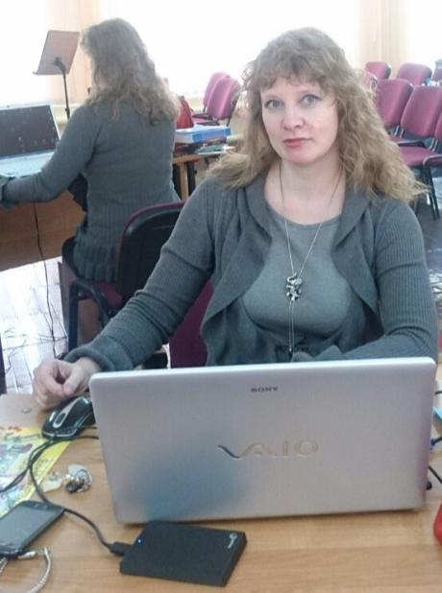

Slide 12
Выступление и печатная статья «Компьютерные технологии на уроках музыкально-теоретических дисциплин в условиях детской школы искусств» в рамках Международной научно-практической конференции «Искусство и художественное образование в контексте межкультурного взаимодействия » (выпуск 7) в КФУ г. Казань.

Slide 13
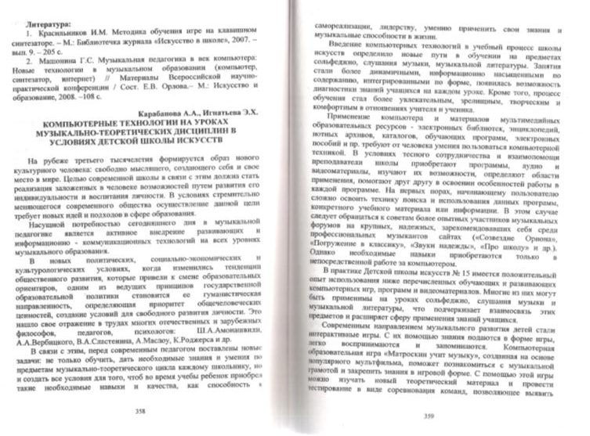

Slide 14
Методические разработки авторского сборника, нотного и иллюстративно-дидактического материала «Путешествие в мир музыки» с комментариями для преподавателей детских музыкальных и школ искусств, адаптированного к работе с группами общего музыкального образования и детей с особыми образовательными потребностями

Slide 15
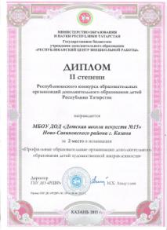
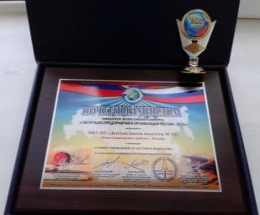
Методическая деятельность в составе творческих групп
Всероссийский конкурс
«100 лучших школ России» в номинации
«100 лучших организаций дополнительного образования детей»
2014 г.
Республиканский конкурс образовательных организаций дополнительного образования
детей Республики Татарстан
Диплом II степени Министерства образования и науки
Республики Татарстан, 2015 г.
Всероссийский конкурс
«100 лучших предприятий и организаций России – 2015» в номинации «Лучшее учреждение культуры и искусства».

Slide 16
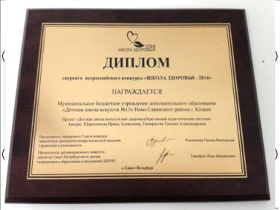
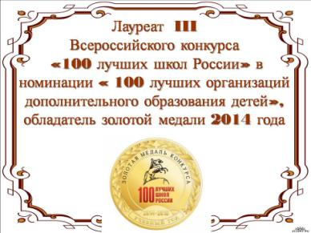
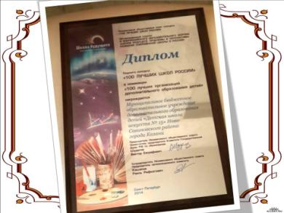

Slide 17
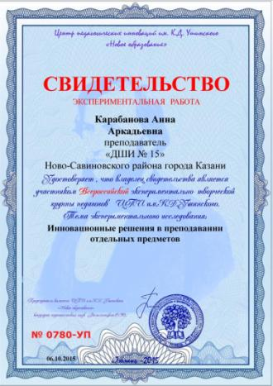
Тематика инновационной и экспериментальной деятельности
Современные педагогические технологии на уроках сольфеджио и музыкальной литературы
Разработка и развитие новых педагогических технологий обучения в условиях инновационной деятельности детской школы искусств
Инновационные решения в преподавании отдельных предметов

Slide 18
Достижения учащихся

Slide 19
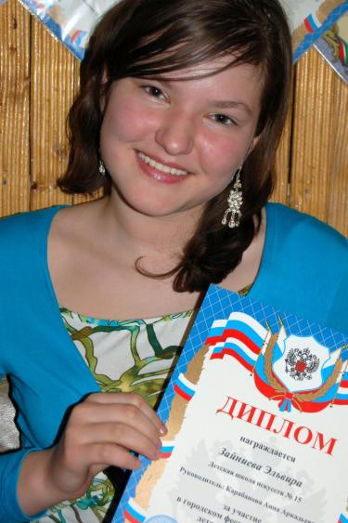
Методическая тема «Творческое развитие учащихся - путь к успеху в условиях инновационной деятельности ДШИ»

Slide 20
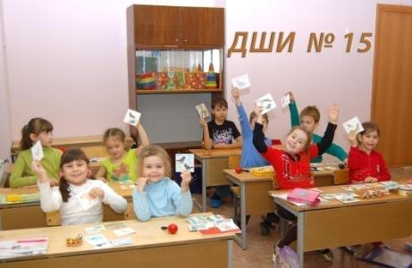
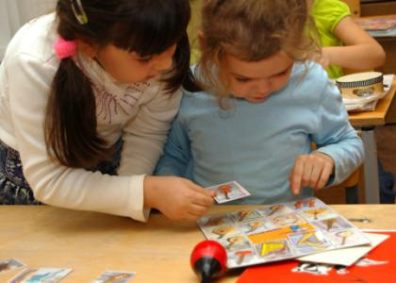
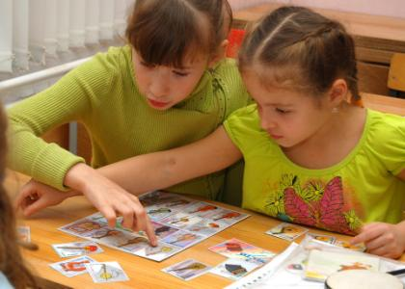
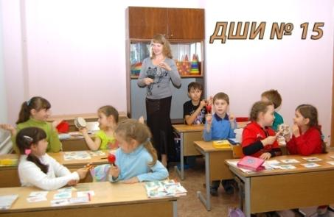

Slide 21
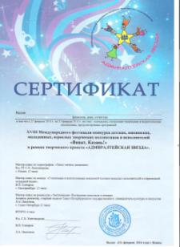
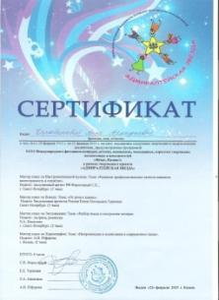
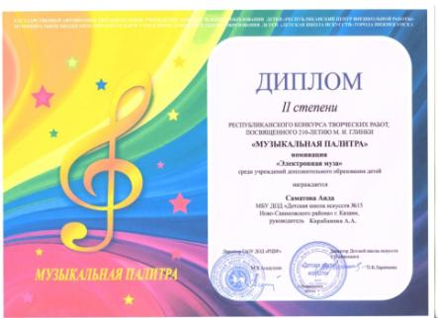

Slide 22
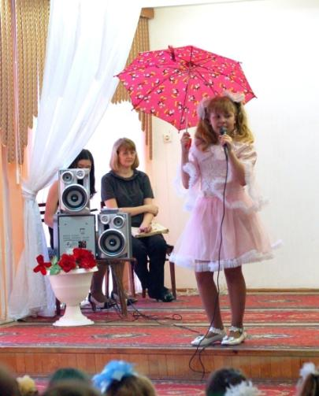

Slide 23
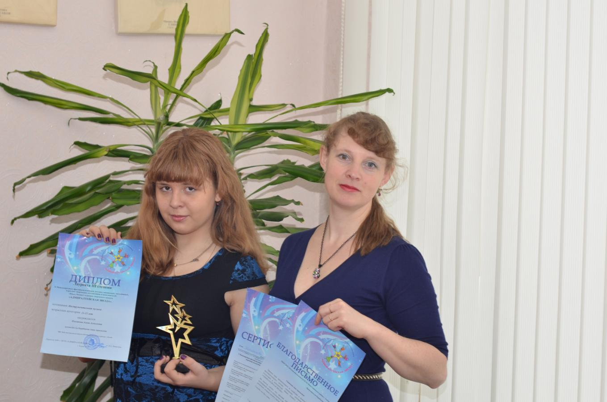
Учащиеся – лауреаты Международного фестиваля-конкурса
детских, юношеских, молодежных,
взрослых творческих коллективов и исполнителей. «Виват, Казань!»

Slide 24
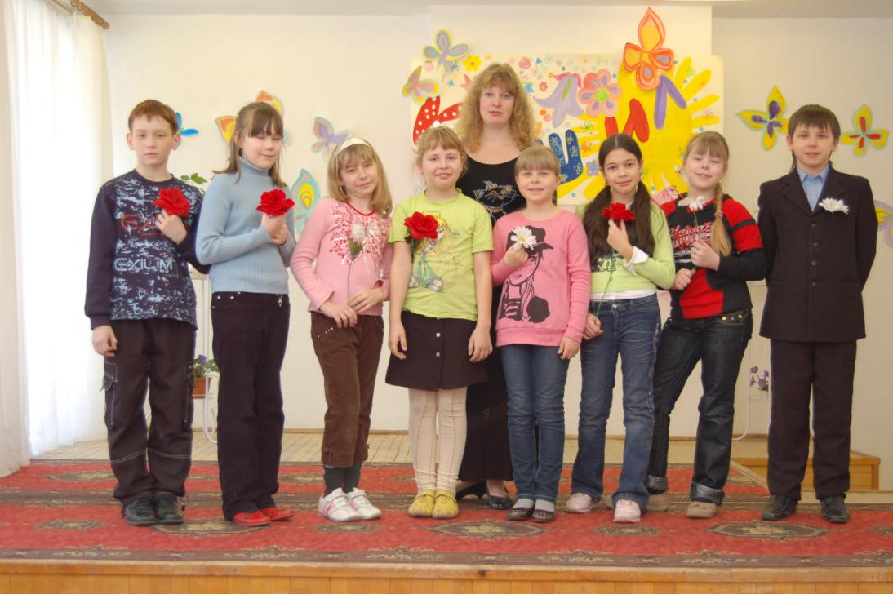

Slide 25
Выпускники продолжают профессиональное образование

Slide 26
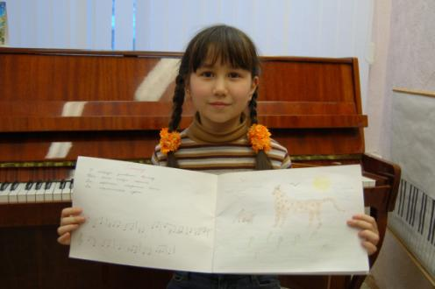
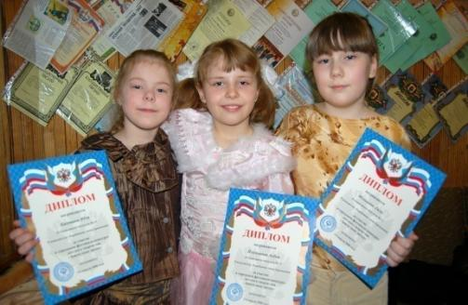
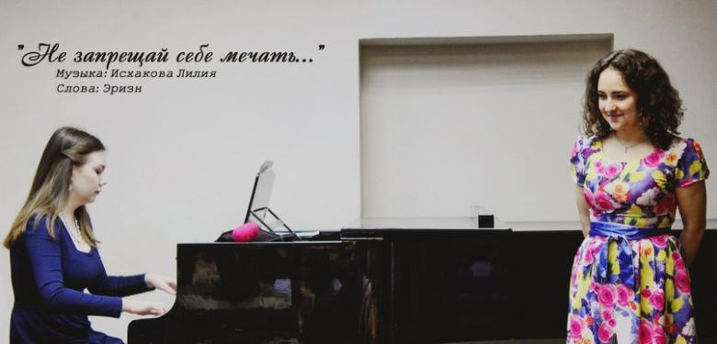

Slide 27
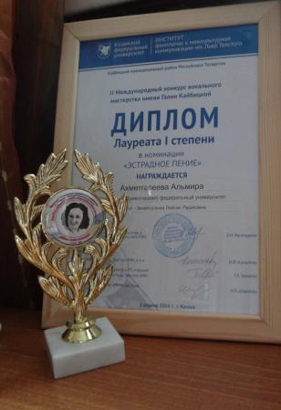
Альмира Ахметгареева стала лауреатом 1 степени в международном конкурсе вокального мастерства имени Галии Кайбицкой

Slide 28
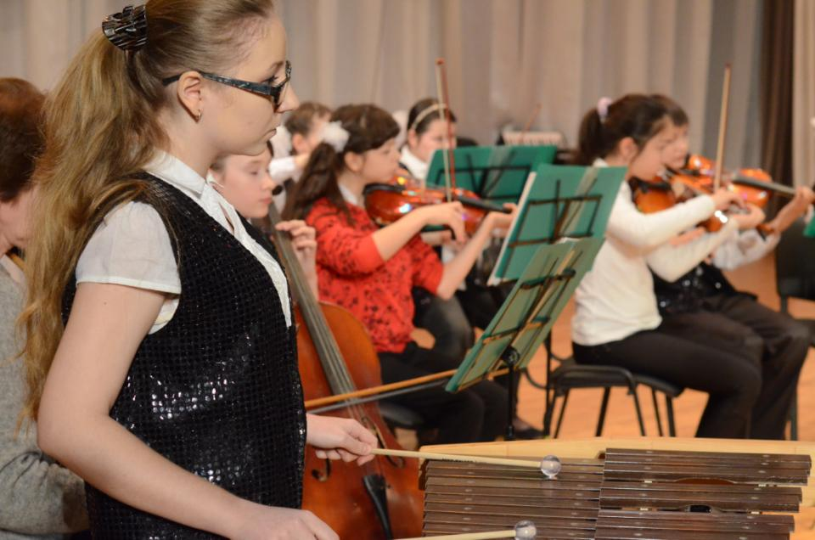
Петрова Дарья вернулась в школу в качестве преподавателя

Slide 29
Слайды из презентаций, представленных на конкурсах

Slide 30
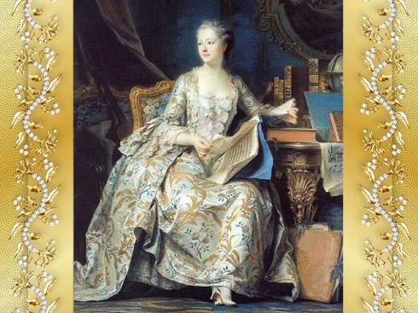
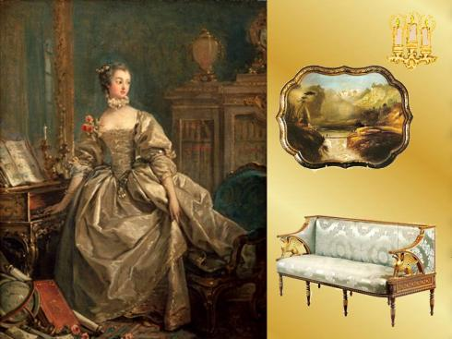
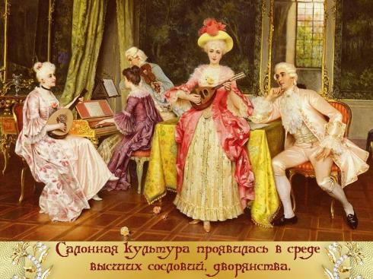

Slide 31
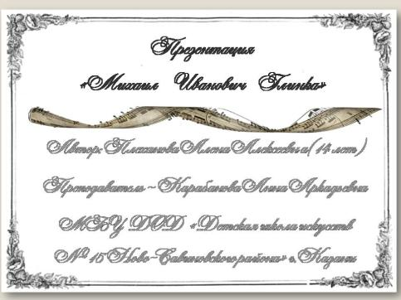
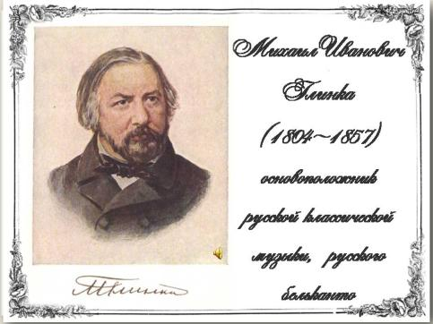
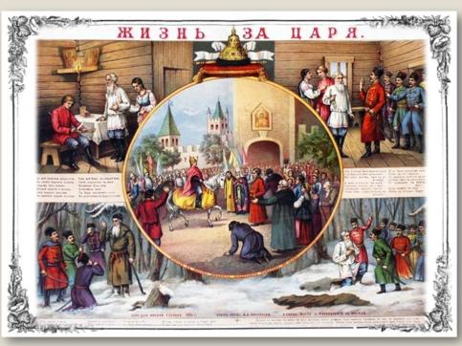

Slide 32
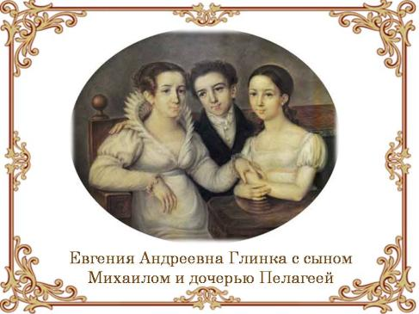

Slide 33
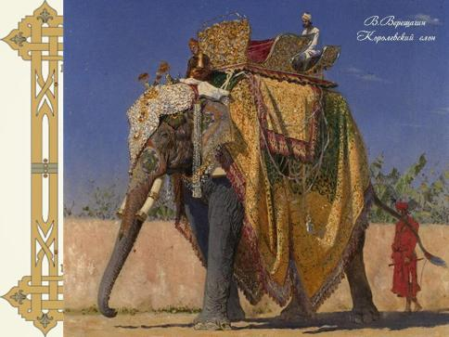

Slide 34
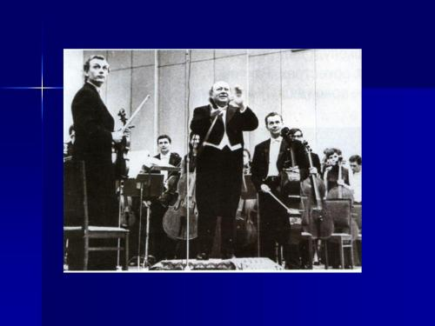

Slide 35
Внеклассная деятельность

Slide 36
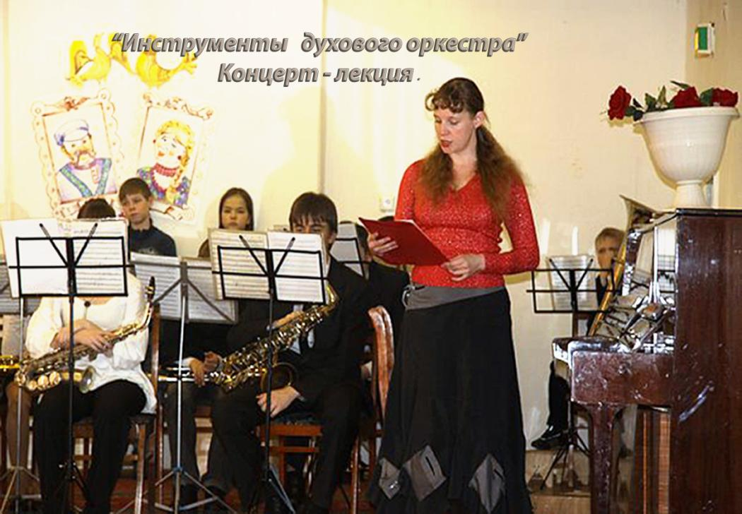

Slide 37
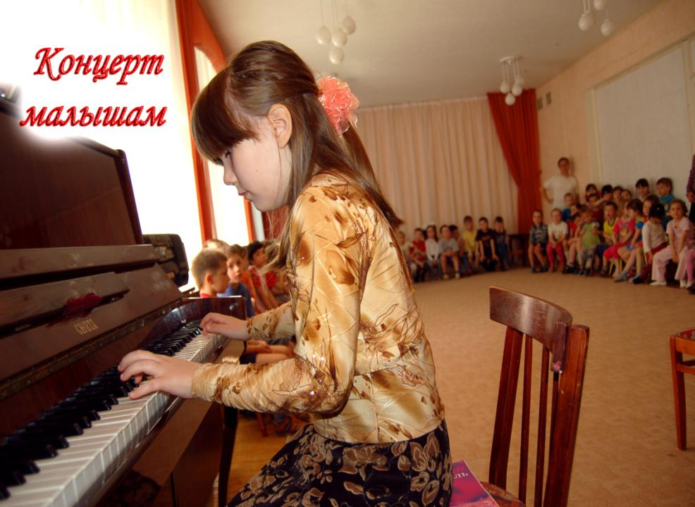

Slide 38
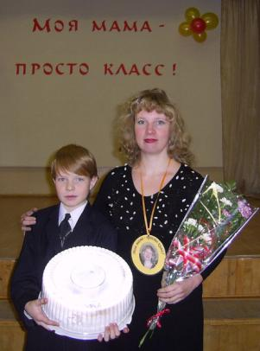
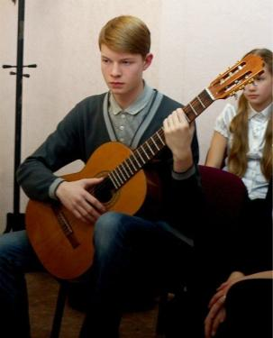
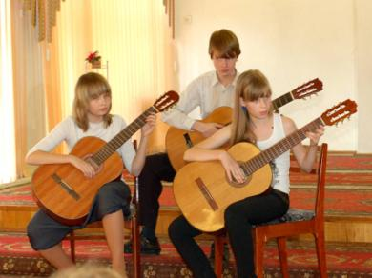
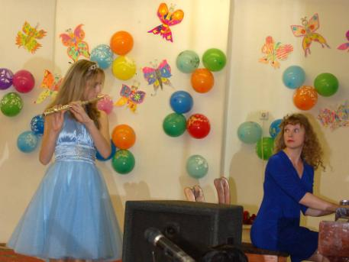
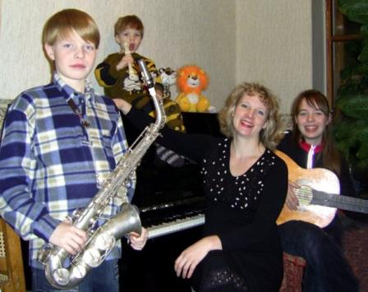

Slide 39
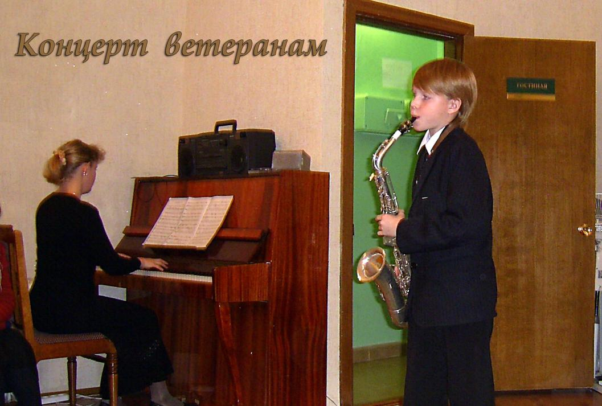

Slide 41
Публикации презентаций в интернете

Slide 44
http://www.o-detstve.ru
Рояль
Я стою на трёх ногах, ноги в чёрных сапогах. Зубы белые, педаль. Как зовут меня?

Slide 45
http://www.o-detstve.ru
Ноты
На листочке,
на страничке – то ли точки,
то ли птички. Все сидят на лесенке и щебечут песенки.

Slide 46
http://www.o-detstve.ru

Slide 47
Группа на сайте для учащихся ДШИ № 15 с полезными ссылками и материалами

Slide 50
Инструментарий педагога для развития IT-компетенций на уроках музыкально-теоретических дисциплин в условиях детской школы искусств

Slide 51
Компьютерная образовательная игра «Матроскин учит музыку» на основе популярного мультфильма, поможет познакомиться с музыкальной грамотой и закрепить знания в игровой форме

Slide 52
Практический курс "Учимся понимать музыку" из серии "Школа развития личности« (мультимедиа-пособие включает в себя практические занятия, интерактивные тренажеры, медиаиллюстрации и тестовые задания)

Slide 53
Пособия для развития и обучения детей:
«Мурзилка. Затерянная мелодия», «Угадай мелодию»,
«Скоро в школу. Развиваем музыкальные способности»,
"Играем с музыкой П.И. Чайковского Щелкунчик",
"Играем с музыкой Моцарта. Волшебная флейта",
«Алиса и Времена года»

Slide 54
Мультимедийная программа
«Энциклопедия музыкальных инструментов»
используется на уроках музыкальной литературы с разными возрастными группами и отделениями, включая эстрадное отделение школы

Slide 55
«Интервалы»
Компьютерная многофункциональная обучающая игра на уроках сольфеджио

Slide 56
«EarMaster» – одна из лучших программ для развития музыкального слуха по предмету сольфеджио

Slide 57
Eclipse Crossword программа для полуавтоматического составления кроссвордов и головоломок. Работать в программе могут как преподаватель, так и учащиеся: составить кроссворд к уроку для закрепления пройденных тем, терминов и понятий или подготовить вопросы к кроссворду по материалам учебника

Slide 58
Использование на уроках музыкально-теоретического цикла музыкальных программ и онлайн игр

Slide 59
Сайт muzikalkairk

Slide 60
Ритмические фигуры

Slide 61
Нотки-картинки

Slide 62
Музыкальные тембры

Slide 63
Звуковысотные движения

Slide 64
Ноты в басовом ключе

Slide 65
Игра на внимание «Одинаковые звуки»

Slide 66
Ноты и нотный стан

Slide 67
Сочиняем музыку

